Slide 1
Любовь
Что такое любовь?
Какая бывает любовь?(типы)
Кого вы любите?
Что должен чувствовать человек, когда любит?
Относится ли дружба к любви?

Slide 2
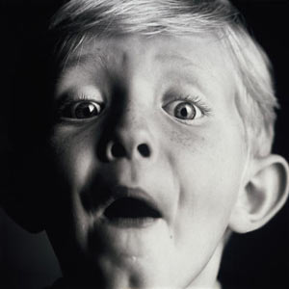
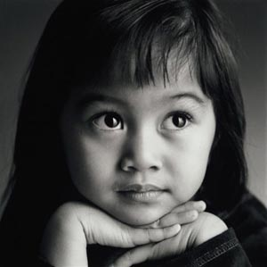
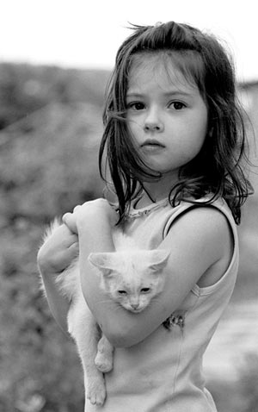
Любовь - это то, от чего ты улыбаешься, даже когда устал.
Терри, 4 года.
Любовь - это когда ты кого-то любишь, у тебя ресницы распахиваются и из-под них вылетают звездочки.
Кэрен, 7 лет
Любовь - это когда твой щенок тебя облизывает даже после того, как ты его оставил одного на целый день.
Мари Энн, 5 лет

Slide 3
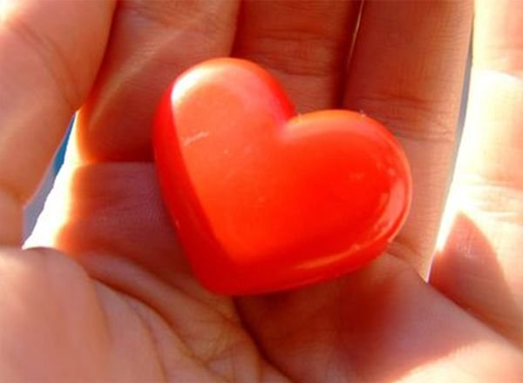
Любовь
— чувство, свойственное человеку, глубокая привязанность к другому человеку или объекту, чувство глубокой симпатии.
Немецкий психолог Э. Фромм выделяет пять типов любви:
-братскую,
-материнскую,
-любовь к самому себе,
-любовь к животным,
-любовь к богу.

Slide 4
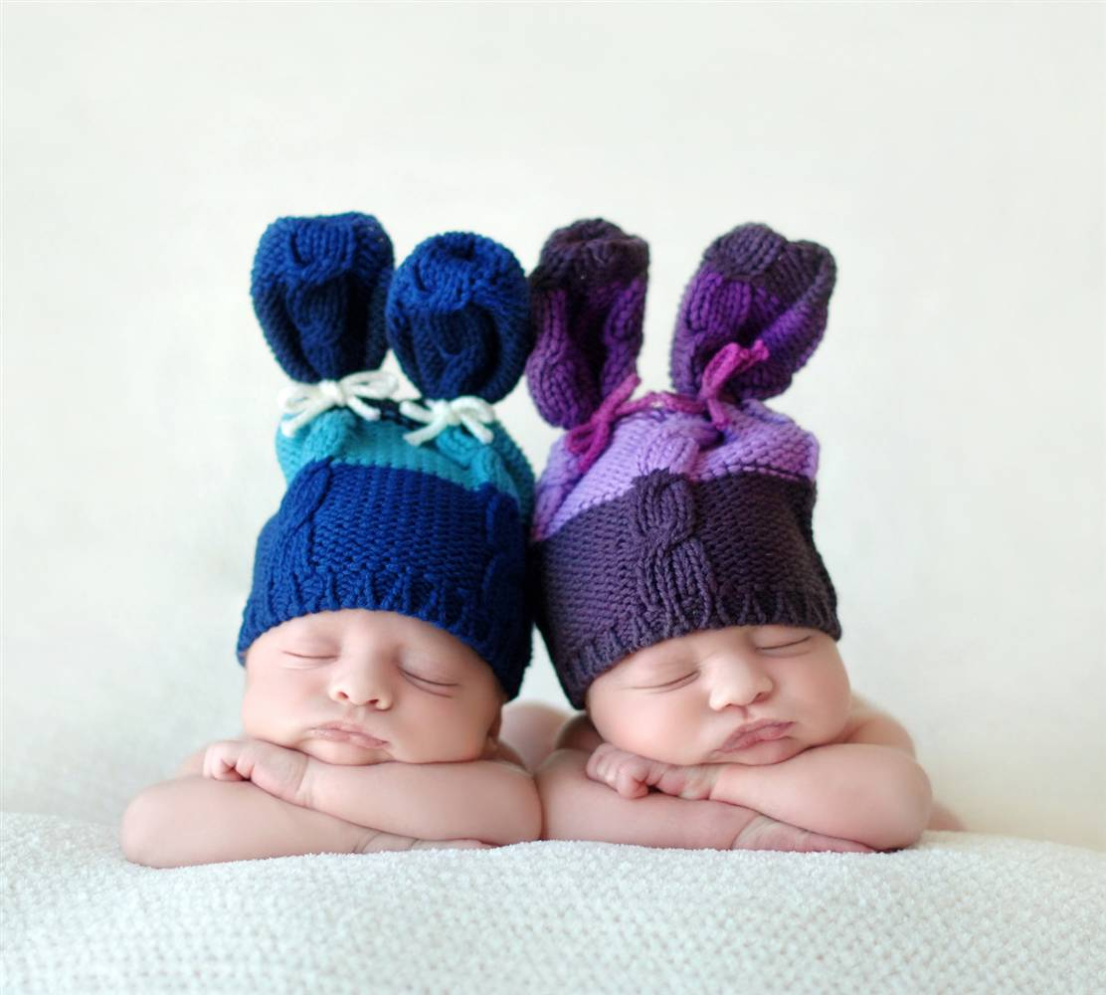
Братская любовь
Наиболее фундаментальный вид любви, составляющий основу всех типов любви, это братская любовь. Под ней я разумею ответственность, заботу, уважение, знание какого-либо другого человеческого существа, желание продлить его жизнь.
Братская любовь это любовь между равными; но даже равные не всегда „равны". Как люди, все мы нуждаемся в помощи. Сегодня я, завтра ты. Но потребность в помощи не означает, что одни беспомощен, а другой всесилен. Беспомощность это временное состояние; способность обходиться собственными силами это постоянное и общее состояние.

Slide 5
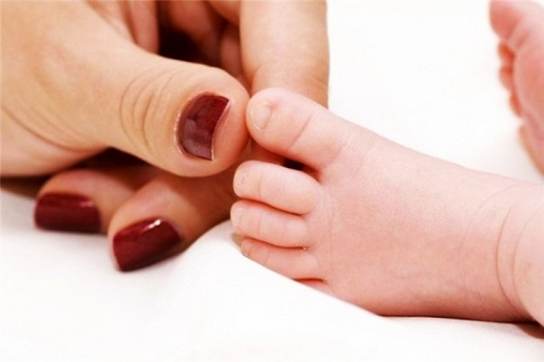
Материнская любовь
Материнская любовь — это блаженство, это покой, ее не нужно добиваться, ее не нужно заслуживать. Если она есть, она равна блаженству, если же ее нет, это все равно, если бы все прекрасное ушло из жизни.
Безусловная любовь восполняет одно из глубочайших томлений не только ребенка, но и каждого человеческого существа. Неудивительно, что все мы томимся по материнской любви, и будучи детьми, и будучи взрослыми. Большинство детей имеют счастье получить достаточно материнской любви.
Знайте, помните всегда, что для ребенка главная проблема жизни состоит исключительно в том, чтобы быть любимым — быть любимым за то, что он есть.

Slide 6
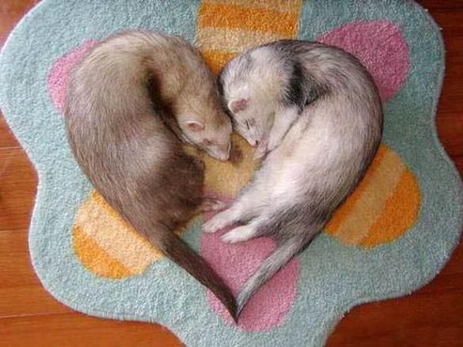
Любовь к себе
Понятия любовь к себе и успех неразрывно связаны.Что отличает любящих себя людей? Естественность, здоровье физического тела, ухоженный внешний вид, умение принимать, ценить и совершенствовать себя, верить в свои силы и возможности, видеть пути достижения цели, умение расставлять приоритеты, ставя на первое место или свои интересы, или интересы общего дела. Все это, безусловно, свойственно успешным людям.

Slide 7
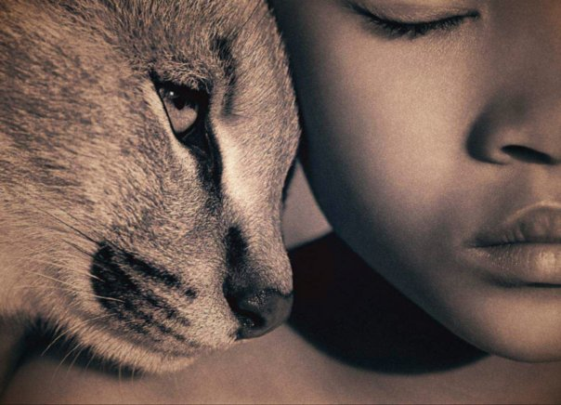
Любовь к животным
Людям становится легче жить, с помощью животных человек перестает чувствовать себя никому не нужным и одиноким.
Ведь все люди мечтают любить и быть любимыми. А то, что когда вы заведете себе животное, подразумевается собой, что вы будете его любить, и животное будет вас любить – это очень хорошо.
Согласитесь приятно, когда кто-то радуется вашему возвращению домой. Такое желание вполне безобидно. И, даже полезно.

Slide 8
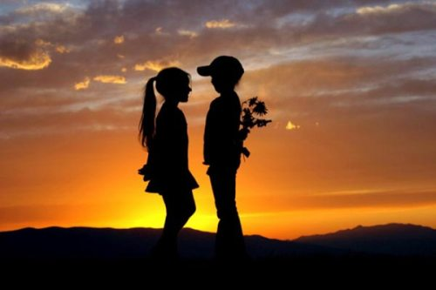
Любовь к Богу
Божественная любовь — одно из основополагающих и важнейших понятий христианства. Оно неразрывно связано с основным принципом Бога- принципом свободы.
По своей сущности напоминает отцовскую (материнскую) любовь к ребенку, которого родитель продолжает любить и участвовать в его судьбе несмотря ни на что.
Но, в отличие от родительской любви, христианская любовь не зависит от родственных связей, а также от возраста, пола, разницы в социальном статусе и т. д. Побуждает к служению человеку, возникает желание помочь, защитить, восполнить всякую нужду, не считаясь с собственными интересами.

Slide 9
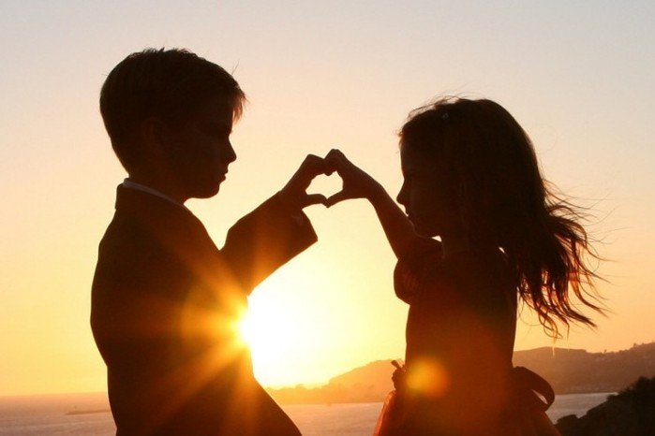
Л. Н. Толстой полагал, что «Любовь есть единственная разумная деятельность человека» и предостерегал:

Slide 10
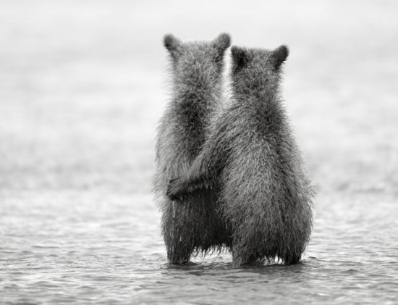
Великие люди о любви:
Нет на свете силы более могущественной, чем любовь.
И. Стравинский.
Где любят нас - лишь там очаг родимый.
Дж. Байрон.
Любовь - это бесценный дар. Это единственная вещь, которую мы можем подарить и все же она у тебя остается. Л. Толстой.
Не будем говорить о любви, потому что мы до сих пор не знаем, что это такое.
К.Г. Паустовский.

Slide 11
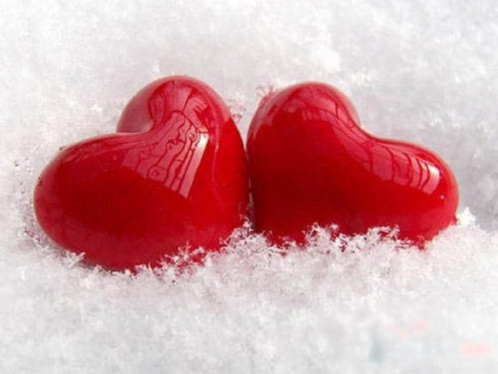
Спасибо за внимание!

